Slide 1
Utbildningsmaterial Tjänstepaket
2016 års ramavtal avseende betalningstjänster m.m. för statliga myndigheter

Slide 2
Innehåll
Inledning
Mål och strategi
Avrop
Nyheter
Tjänstepaketet
Ramavtalets innehåll
Valutabanken och valutakoncernkontomodellen (VKK)

Slide 3
Generella mål
Av regleringsbrevet framgår vilka mål Regeringen ställer på Riksgälden avseende internbankens verksamhet
Den statliga betalningsmodellen ska tillgodose statsmakternas uttalade krav på kostnadseffektivitet, säkerhet, information och valfrihet. Staten ska ha en konkurrensneutral relation till bankerna.
Likviditetsstyrningen i staten ska utformas så att statens räntekostnader långsiktigt minimeras.
Dessa mål har varit vägledande för utvecklingen av statens betalnings­modell sedan början på 90-talet

Slide 4
Specifika mål i upphandlingen 2016
En effektiv hantering av valuta, inklusive valutaväxlingar och valutabetalningar ska uppnås. Det görs främst genom att införa ett valutakoncernkonto
Minska den administrativa bördan för avropande myndigheter genom att åstadkomma en ändamålsenlig paketering av betalnings­tjänsterna samt att om möjligt minska antalet bankrelationer för medelstora myndigheter
Förbättra informationskvalitén för Riksgäldens prognosverksamhet genom att i större utsträckning identifiera internstatliga betalningar
Notes:
Sibs

Slide 5
Strategi
Valutabanken och VKK (valutakoncernkontot)
Färre banker per myndighet
Vägledande principer
Kontinuitet
Fokus
Enkelhet
Notes:
- Effektivare likviditetsstyrning (lägre totala kostnader för staten)
- Centraliserad och professionell valutariskhantering
Bättre kontroll på myndigheternas valutaflöden (enhetlig återrapportering)
Kontinuitet : Upphandlingen av ramavtal för betaltjänster bygger på en kontinuerlig utveckling av 2010 ramavtal
Fokus : För att kunna genomföra strukturella och mer omfattande förändringar med god kvalitet så är det viktigt att fokusera på specifika mål
Enkelhet : Ramavtalen och arbetet med detta ska präglas av enkelhet. Detta gäller både i tjänster och kravs utformning, möjligheten att utvärdera dessa och i den verbala utformningen av förfrågningsunderlag och beskrivningar samt myndigheternas avropsrutiner

Slide 6
Ramavtal och avrop
Ramavtalet innehåller i huvudsak två komponenter:
Tjänster som hanterar svenska kronor
Tjänster som hanterar valuta
Varje komponent består av två olika delar:
Infrastruktur
Tjänster (betalningar)

Slide 7
Avropsordning
Tjänstepaketet används av myndigheter som har färre än 100 000 betalningar per år
Tjänstepaketet innebär en leverantör (Danske bank) för samtliga betalningstjänster
Riksgälden tillhandahåller mallar för avrop och avropsavtal
Myndigheten ska ta kontakt med Danske bank. Avropet ska ange vilka tjänster i Tjänstepaketet som den avropande myndigheten ska utnyttja

Slide 8
Avrop
SEK

Slide 9
Avrop
SEK

Slide 10
Tjänstepaketet hos Danske bank
En bank erbjuder Tjänstepaketet
Samtliga villkor är givna i ramavtalet för de myndigheter som avropar Tjänstepaketet
Tjänstepaketet innehåller samtliga tjänster som banken erbjuder
Svenska kronor
Valuta
Myndigheter som avropar tjänstepaketet kan med andra ord utnyttja samtliga tjänster som återfinns i ramavtalet med banken

Slide 11
Myndigheter som inte avropar tjänstepaket
Förnyad konkurrensutsättning* används av de myndigheter som inte avropar tjänstepaketet
Förnyad konkurrensutsättning hos Danske bank, Nordea eller Swedbank
Valutabanken ska avropas av samtliga myndigheter som tillämpar förnyad konkurrensutsättning, samt ytterligare ett mindre antal myndigheter som avropar Tjänstepaketet
* Förnyad konkurrensutsättning betyder en förnyad inbjudan att lämna anbud när samtliga villkor inte är fastställda i ramavtalet. Det innebär att leverantörerna får möjlighet att erbjuda ett nytt lägre pris för betalningstjänsterna i avtalet. De priser som har angetts i ramavtalet utgör ett takpris.
Notes:
Ramavtalet tillämpar inte rangordning

Slide 12
Tidplan
Nuvarande 2010 års ramavtal upphör att gälla den 31 mars 2017
Ramavtalsbankerna kan leverera tjänsterna från den 1 april 2017
2016 års ramavtal träder ikraft den 1 augusti
Från ikraftträdandedagen kan avropande myndigheter teckna avropsavtal
Avropsavtalet kan fortsätta att gälla i nio månader efter det att ramavtalet upphört att gälla
Notes:
Så tidigt som möjligt

Slide 13
Ramavtalens och avropsavtalens giltighetstid
1 | 2016 års ramavtal träder ikraft | 2016-08-01
2 | Myndigheterna kan avropa 2016 års ramavtal | 2016-08-01
3 | 2010 års ramavtal, inklusive alla dess avropsavtal, upphör att gälla | 2017-03-31
4 | Bankerna levererar på 2016 års ramavtal | 2017-04-01
5 | Tidpunkt då 2016 års ramavtal upphör att gälla om Riksgälden inte fattat beslut om förlängning | 2020-07-31
6 | Tidpunkt då avrop (leveransen) upphör att gälla | 2021-03-31
7 | Senaste avropstidpunkt (leverans) efter 1+1 förlängning | 2023-03-31

Slide 14
Nyheter avseende svenska kronor
Swish
Plusgirot upphandlas inte i ramavtalet
Kontanthantering upphandlas inte i ramavtalet
Betalväxlar upphandlas (fortfarande) inte
Extern referensränta
Förändringar i infrastrukturen
Notes:
Enklare kravställning Teknik med bättre säkerhet
Myndigheter som för närvarande använder Plusgirot förutsätts därför byta till Bankgirots tjänster
Separatupphandlade Plusgiroavtal ska leva upp till de krav på infrastruktur som finns i 2016 års ramavtal
Konkurrens och likabehandling är de bärande skälen.

Slide 15
Plusgirot
Plusgirot återfinns inte i 2016 års ramavtal
Myndigheter som för närvarande använder Plusgirot förutsätts därför byta till Bankgirots tjänster
Myndigheter som av något skäl inte kan byta till Bankgirot får söka tillstånd att separatupphandla Plusgirot.
Separatupphandlade Plusgiroavtal ska leva upp till de krav på infrastruktur som finns i 2016 års ramavtal
Notes:
Utbetalning till PG okej
Konkurrens och likabehandling är de bärande skälen
Plusgirot ska därmed leverera statistik till Riksgälden för utförda transaktioner

Slide 16
Kontanthantering
Kontanthantering ingår inte i ramavtalet eftersom bankerna inte tillhandahåller tjänsten
Redan i 2010 års ramavtal började kontanthantering att fungera dåligt
Kontanthantering i framtiden
Utredning på gång
Separatupphandling
Statlig ramavtal
Notes:
I de flesta fall är kontanthantering inte en del av bankernas kärnverksamhet, vilket medfört att underleverantörer använts för tjänsterna
Allt färre ställen accepterar inlämning av kontantkassor
Separatupphandling – kan vara bra eftersom lokala aktörer kan användas
Statlig ramavtal – förenklar hanteringen för myndigheter, tar hänsyn till statliga likviditetskrav

Slide 17
Nyheter avseende valuta
Myndigheternas behov av valuta tillgodoses antingen med Tjänstepaketet eller med Valutabanken
I Tjänstepaketet tillhandahåller banken tjänster för kontohållning, valutaväxling och valutabetalningar
I Valutabanken kan myndigheten
ingå i valutakoncernkontomodellen,
stå utanför valutakoncernkontomodellen eller
Tillämpa både 1 och 2
Valuteringsregler (SEPA +1)
Kick back (”rabatten”) försvinner
Notes:
Valutakurserna i bankens valutaväxling av Riksgäldens Huvudvalutor är konkurrensutsatt
Räntesättningen på bankens valutakonton i Riksgäldens Huvudvalutor är konkurrensutsatt

Slide 18
Nyheter i Valutabanken
Tjänstepaketmyndigheter få samma villkor som ”större” valutamyndigheter
Förändrade valuteringsregler för myndigheternas EUR-betalningar
Ränta i valutakoncernkontomodellen kapitaliseras genom omföring från Riksgäldens konto för ränta
Räntesättning på toppkonton samt myndigheternas valutakonton är konkurrensutsatt
Likviditet hanteras på myndigheternas valutakonton

Slide 19
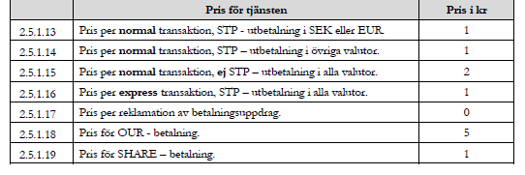
Valuteringsregler betalningar

Slide 20
Infrastruktur
Bankkonton
Beloppsgränser
Återrapportering
Fakturering
Tillgänglighet och service
Teknik och säkerhet

Slide 21
Betalningar och konto
Betalningstjänsterna kan i huvudsak indelas i Inbetalningar och Utbetalningar.
Inbetalningar
Bankgiroinbetalningar
Autogiro
Inbetalning via internetbank och Swish
Kortinlösen
Övrigt
Depåtjänster
Placeringskonto
Fondkonto
Klientmedelskonto
Utbetalningar
Leverantörsbetalningar (Bankgirot)
Kontoinsättning
Direkt kontoinsättning inklusive förmedling
Löner och andra ersättningar
Övriga utbetalningstjänster

Slide 22
Utvärdering av tjänstepaket

Slide 23
Priser betalningstjänster Tjänstepaket
Inbetalningar Bankgiro 0,16
Autogiro 1,80
Internet bank 2,50
Swish 2,50
Kortinlösen 0,45 + 0,34%
Utbetalningar LB Bankgiro 0,16
Kontoinsättning 0,16
Löner 0,80 (utan specifikation eller 1,20 elektronisk)
Utbetalningskort 30,00
Valuta Internetbanktjänst 0,00
Inbetalning STP 1,00 (alla valuta, same day value)
Utbetalning STP 1,00 (alla valuta, normal/express)

Slide 24
Tjänstepaketet och valuta
Betalningstjänsterna från/till utlandet kan i huvudsak indelas i
Inbetalningar
Inbetalningar från utlandet
Inbetalning via check
Övrigt
Växling av Riksgäldens Huvudvalutor sker till en extern konkurrensutsatt valutakurs (Bloomberg).
Övriga valutor växlas enligt samma princip som tidigare, det vill säga till en kurs som bestäms av banken.
Utbetalningar
Utbetalningar till utlandet
Utbetalningar via check till utlandet

Slide 25
Danske bank Valutabank
En bank för statens valutahantering
Samtliga villkor är givna i ramavtalet
Bättre valutakurser för Riksgäldens Huvudvalutor
Ingen kick back ”rabatt”
Förändrade valuteringsregler för myndigheternas framförallt EUR-betalningar
Räntesättning på myndigheternas valutakonton är konkurrensutsatt

Slide 26
Valutabankens avropsordning
Genom valutabanken introduceras också en valutakoncernkontomodell som syftar till att centralisera likviditetshanteringen i valuta för staten. Cirka 50 myndigheter (utanför tjänstepaketet) kommer att teckna avtal med valutabanken.
I valutabanken kan myndigheten
ingå i valutakoncernkontomodellen,
stå utanför valutakoncernkontomodellen eller
Tillämpa både 1 och 2
Avrop av valutabankens tjänster, exklusive valutakoncernkontomodellen, bör vara okomplicerat för myndigheten

Slide 27
Valutabankens infrastruktur
Bankonton utanför valutakoncernkontostrukturen
Bankkonton i valutakoncernkontostrukturen
Beloppsgränser
Återrapportering
Fakturering
Tillgänglighet och service
Teknik och säkerhet
Internetbanken

Slide 28
Valutabankens valutaväxling
Valutaväxling skiljer sig åt utanför och i valutakoncernkontomodellen både avseende kurs och avseende hantering
Utanför valutakoncernkontomodellen
Huvudvalutorna
Växlas baserat på ett marknadspris, en s.k. fixing
Övriga valutor växlas till den kurs som banken tillhandahåller
Banken levererar avstämningsunderlag till myndigheten
I valutakoncernkontomodellen
Huvudvalutorna
Riksgälden tillhandahåller likviditeten
Riksgälden levererar växlingskurs till banken, normalt en gång per dag
Övriga valutor växlas till den kurs som banken tillhandahåller
Banken levererar avstämningsunderlag till myndigheten

Slide 29
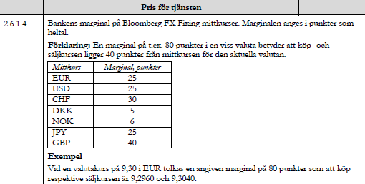
Marginal på växlingar

Slide 30
Valutakoncernkontomodell (ej Tjänstepaket)
Riksgäldens skuldförvaltning växlar och hanterar valutan
RIX
Riksgäldens valutabanker
Riksgäldens valutatopp-konton i VKK-bank
EUR
USD
GBP
JPY
CHF
NOK
DKK
SEK
Riksgäldens summerings-konton i VKK-bank
Statsbudgetbetalningar
Betalningar utanför statsbudgeten
EUR
USD
NOK
SEK
EUR
USD
NOK
Ett uppdrag, alla valutor
8+
*
Myndigheternas transaktions-konton hos VKK-bank
SEK
Ej ränta
SEK
Ränta RG
EUR
Ränta
USD
Ränta
NOK
Ränta
Ej saldo
Saldo
* Efter inläsning av myndighetens betalningsuppdrag belastar Banken Riksgäldens ÅTTA valutatoppkonton

Slide 31
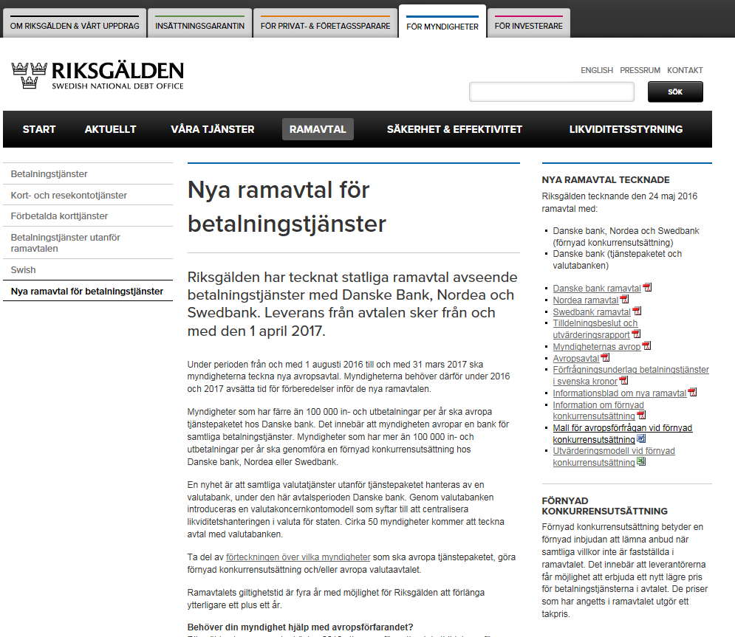
Information och Mallar

Slide 32
Tidsplan, Var ute i god tid
De nya ramavtalen innebär för en del myndigheter byte av bank
Påbörja därför arbetet med att avropa ramavtalet i god tid
Alla myndigheter ska ha genomfört sina avrop före den 1 april 2017 då leverans av betalningstjänster i ramavtalen sker
Har du frågor?
Du hittar mycket information på www.riksgalden.se
Kontakta Statens internbank via e-post statensinternbank@riksgalden.se
Jan Maarten Dijkgraaf Mikael Bergman
jan.maarten.dijkgraaf@riksgalden.se mikael.bergman@riksgalden.se
08 6134584 08 6134623

